Slide 1

Estrutura de Dados Aula 4: Complexidade: Parte I
Professor: Vinicius Cursino

Slide 2

O que é a complexidade de um algoritmo?
Quando estamos programando muitas vezes podemos questionar como o algoritmo poderia estar melhor? Mas antes mesmo de responder essa pergunta precisamos entender o que define um algoritmo “pior” ou “melhor”, o conceito de complexidade de algoritmo vem para conseguirmos estimar isso.
A complexidade de código refere-se ao nível de dificuldade envolvido em entender, manter e modificar um código.
Ela é uma métrica que avalia os recursos necessários para trabalhar no código, considerando fatores como o número de linhas, a profundidade de estruturas de controle aninhadas, a quantidade de loops e condicionais, e a complexidade dos algoritmos e estruturas de dados empregados. Esses elementos impactam diretamente na clareza e na facilidade de manutenção do sistema.

Slide 3


Quais os tipos de complexidade?
Quando falamos de complexidade de código, estamos nos referindo a diferentes aspectos que influenciam a eficiência e a qualidade de um algoritmo. Esses aspectos podem ser classificados em tipos de complexidade, cada um abordando um aspecto específico do desempenho do código.
Complexidade de Tempo: Mede quanto tempo o algoritmo leva para executar, dependendo do tamanho da entrada. É essencial para avaliar a velocidade e o desempenho.
Complexidade de Espaço: Mede a quantidade de memória ou recursos utilizados pelo algoritmo durante sua execução, um fator importante para sistemas com recursos limitados.

Slide 4
Tempo de execução (Runtime)
Para entender completamente os algoritmos, precisamos entender como avaliar o tempo que um algoritmo precisa para fazer seu trabalho, o tempo de execução (runtime).
Explorar o tempo de execução dos algoritmos é importante porque usar um algoritmo ineficiente pode tornar nosso programa lento ou até mesmo inviável.
Ao entender o tempo de execução do algoritmo, podemos escolher o algoritmo certo para nossa necessidade e podemos fazer nossos programas rodarem mais rápido e lidar com maiores quantidades de dados de forma eficaz.

Slide 5

Tempo de execução (Runtime) exemplo
Se cada dado demorar 1 segundo para ser processado e há 1 milhão de dados, o tempo total será:
$1.000.000×1=1.000.000$ segundos
Convertendo para outras unidades:
Minutos:
$1.000.000÷60≈16.667$minutos
Horas:
$16.667÷60≈277,78$horas
Dias:
$277,78÷24≈11,57$dias

Slide 6

O verdadeiro Tempo de execução
Ao considerar o tempo de execução para diferentes algoritmos, não veremos o tempo real que um algoritmo implementado usa para ser executado, e aqui está o porquê.
Se implementarmos um algoritmo em uma linguagem de programação e executarmos esse programa, o tempo real que ele usará dependerá de muitos fatores:
A linguagem de programação usada para implementar o algoritmo
Como o programador escreve o programa para o algoritmo
O compilador ou interpretador usado para que o algoritmo implementado possa ser executado
O hardware no computador em que o algoritmo está sendo executado
O sistema operacional e outras tarefas em andamento no computador
A quantidade de dados em que o algoritmo está trabalhando
Com todos esses fatores diferentes desempenhando um papel no tempo de execução real de um algoritmo, como podemos saber se um algoritmo é mais rápido do que outro? Precisamos encontrar uma medida melhor de tempo de execução.

Slide 7
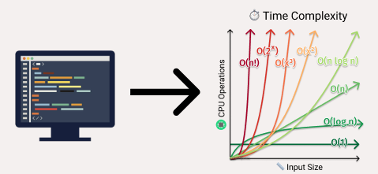
Complexidade de Tempo (Pt.1)
Para avaliar e comparar diferentes algoritmos, em vez de olhar para o tempo de execução real de um algoritmo, faz mais sentido usar algo chamado complexidade de tempo.
A complexidade de tempo é mais abstrata do que o tempo de execução real e não considera fatores como linguagem de programação ou hardware.
A complexidade de tempo é o número de operações necessárias para executar um algoritmo em grandes quantidades de dados. E o número de operações pode ser considerado como tempo porque o computador usa algum tempo para cada operação.

Slide 8
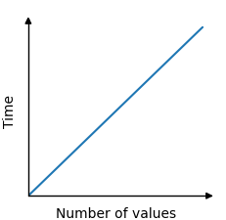
Complexidade de Tempo (Pt.2)
Array 1: {6, 7, 8, 9, 10, 75, 8, 65, 40, 70}
Array 2: {55, 54, 53, 9, 10, 5, 2, 1, 2, 95}
Array 3: {1, 2, 3, 4, 5, 6, 7, 8, 9, 10, -101}
Por exemplo, no algoritmo que encontra o menor valor em um array, cada valor no array deve ser comparado uma vez. Cada comparação pode ser considerada uma operação, e cada operação leva um certo tempo.
Então o tempo total que o algoritmo precisa para encontrar o menor valor depende do número de valores no array.
O tempo que leva para encontrar o menor valor é, portanto, linear com o número de valores. 100 valores resultam em 100 comparações, e 5000 valores resultam em 5000 comparações.
A relação entre o tempo e o número de valores no array é linear, e pode ser exibida em um gráfico como este:

Slide 9
“Uma Operação"
Uma operação pode ser entendida como uma ação individual que o algoritmo realiza, como comparar dois elementos ou trocar seus valores.
Não importa se uma operação leva exatamente um ou vários ciclos de CPU; o importante é que essas ações podem ser abstraídas para facilitar o entendimento de como o algoritmo funciona.
Uma operação é considerada de tempo constante se o tempo que ela leva não depende da quantidade de dados sendo processada (n).
Por exemplo, comparar dois elementos de um array ou trocá-los é uma operação de tempo constante porque leva o mesmo tempo, independentemente do tamanho do array.
Quando analisamos a complexidade de tempo de um algoritmo, não nos preocupamos com os detalhes de quantos ciclos uma operação específica leva. O foco é no crescimento do número de operações à medida que o tamanho dos dados aumenta.

Slide 10
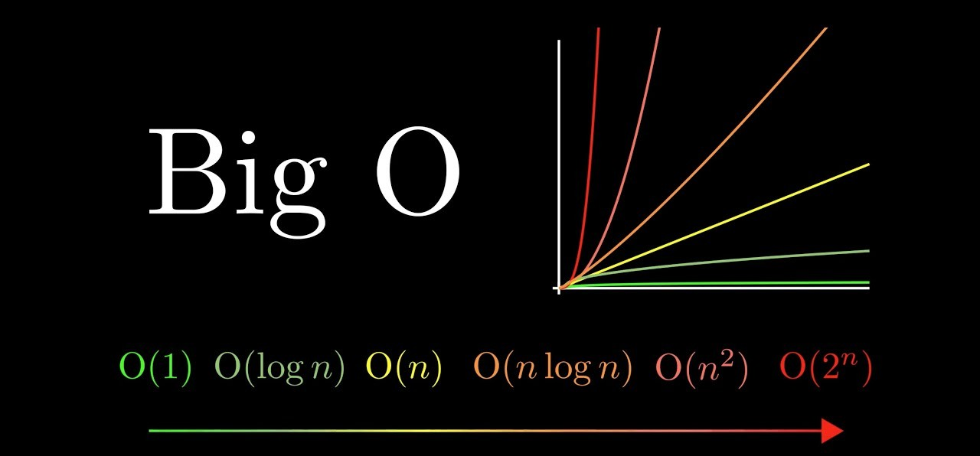
Notação Big O
A notação Big O, também conhecida como notação assintótica, é uma ferramenta matemática que descreve a complexidade de um algoritmo ou a eficiência de um código em termos de tempo de execução e espaço.
Em ciência da computação, a notação Big O é usada mais especificamente para encontrar a pior complexidade de tempo para um algoritmo.
A notação Big O usa uma letra maiúscula O com parênteses O(), e dentro do parênteses há uma expressão que indica o tempo de execução do algoritmo.
O tempo de execução é geralmente expresso usando n, que é o número de valores no conjunto de dados em que o algoritmo está trabalhando.

Slide 11
Tipos de Big O: O(1)
Definição:
O(1), ou tempo constante, é uma classificação da complexidade de tempo de um algoritmo que indica que ele sempre leva o mesmo tempo para ser executado, independentemente do tamanho da entrada (n).
Isso significa que o número de operações realizadas pelo algoritmo não depende do tamanho dos dados de entrada.
Características:
Tamanho da entrada não afeta o tempo de execução:
Se o algoritmo processar 10, 1000 ou 1 milhão de elementos, o tempo de execução será igual.
Execução é previsível:
O número de passos realizados pelo algoritmo é constante, fixo, e não cresce com o aumento de n.
Exemplo visual: Imagine uma gaveta com documentos.
Tempo constante (O(1)): Abrir a gaveta e pegar um documento específico, que sempre está na mesma posição, leva o mesmo tempo, não importa quantos documentos estejam lá.

Slide 12
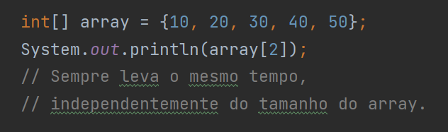
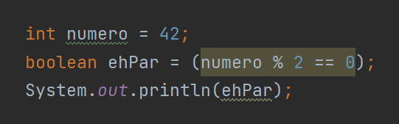
Exemplos de O(1)
Exemplos práticos de O(1):
Acessar um elemento de um array:
Quando você acessa o elemento array[5], o programa vai diretamente para a posição desejada, sem necessidade de percorrer o array. Essa operação é feita em tempo constante.
Atribuição de um valor a uma variável:
Operações como x = 5 ou y = x + 2 sempre levam o mesmo tempo, independentemente da entrada.
Exemplos de código:
Acessar um elemento de um array:
Verificar se um número é par:

Slide 13
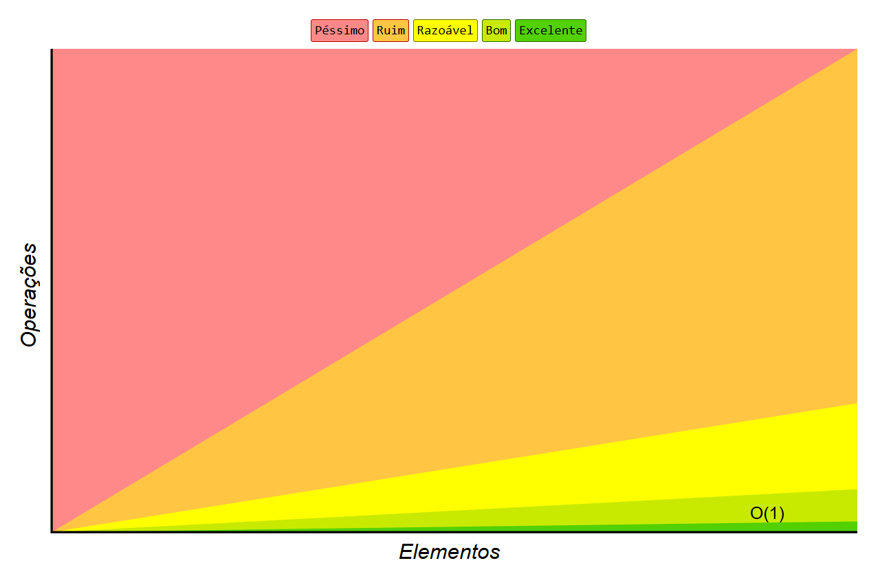
Gráfico do O(1)

Slide 14
Tipos de Big O: O(n)
Definição:
O(n), ou tempo linear, é uma classificação da complexidade de tempo de um algoritmo que indica que o tempo de execução cresce proporcionalmente ao tamanho da entrada (n).
Isso significa que, se o tamanho da entrada dobra, o número de operações realizadas pelo algoritmo também dobra.
Características:
Crescimento proporcional:
O número de operações realizadas pelo algoritmo aumenta de forma linear com o tamanho da entrada.
Se a entrada tiver 10 elementos, serão feitas 10 operações; com 100 elementos, serão 100 operações, e assim por diante.
Iteração única sobre a entrada:
Algoritmos O(n) geralmente percorrem cada elemento da entrada exatamente uma vez.
Exemplo visual: Imagine que você tem um arquivo com várias páginas.
Tempo linear (O(n)): Ler todas as páginas do arquivo uma a uma. Quanto mais páginas houver, mais tempo levará.

Slide 15

Exemplos de O($n$)
Exemplos práticos de O(n):
Somar os elementos de um array:
Para calcular a soma, você precisa visitar cada elemento uma vez, independentemente do tamanho do array.
Encontrar o maior (ou menor) valor em uma lista:
é necessário comparar cada elemento para determinar o maior ou menor valor.
Percorrer uma string para contar caracteres:
Cada caractere precisa ser verificado, o que leva tempo proporcional ao tamanho da string.
Por que O(n) é importante?
Comum em problemas do dia a dia:
Muitos problemas práticos, como somar valores, pesquisar em listas ou processar dados, exigem algoritmos lineares.
Eficiência razoável:
O(n) é escalável e pode ser processado rapidamente, desde que n não seja extremamente grande.

Slide 16
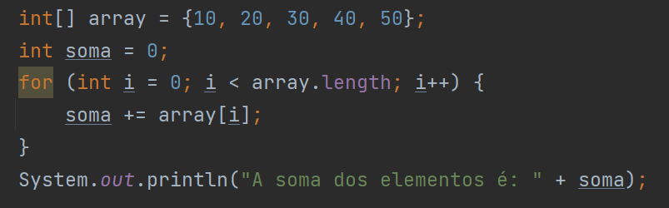
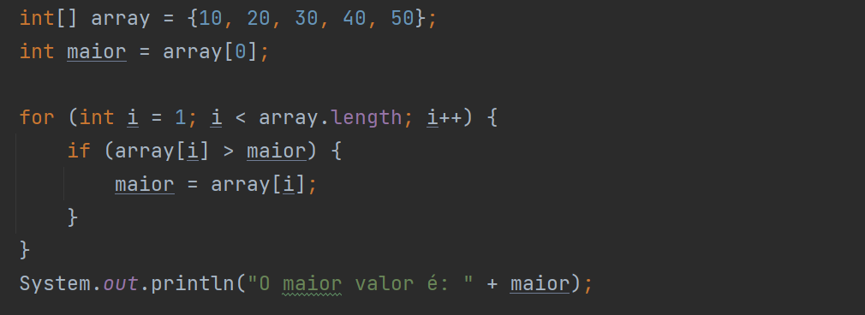
Exemplos de código de O(n)
Acessar um elemento de um array:
Por que é O(n)?
Cada elemento do array é visitado uma vez. Se o array tiver n elementos, o loop executará n iterações.
Encontrar o maior valor em um array:
Por que é O(n)?
O algoritmo compara cada elemento do array para encontrar o maior, e o número de comparações cresce linearmente com o tamanho do array.

Slide 17
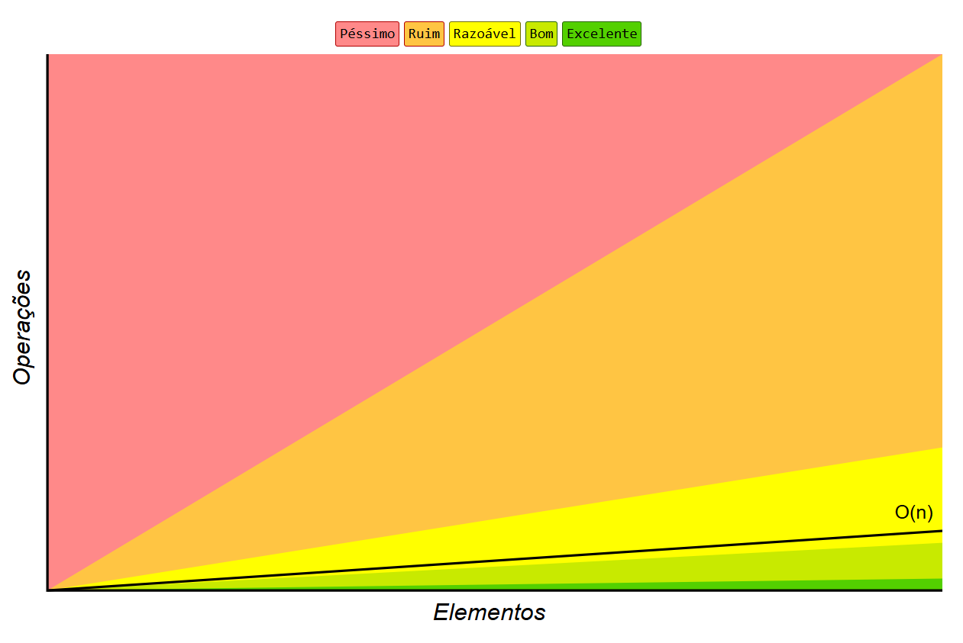
Gráfico do O(n)

Slide 18
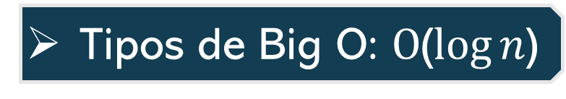
Tipos de Big O: O($log⁡n$)
Definição:
O(log n), ou tempo logarítmico, é uma classificação da complexidade de tempo de algoritmos onde o número de operações cresce de forma proporcional ao logaritmo do tamanho da entrada (n).
Isso significa que, à medida que o tamanho dos dados aumenta, o número de passos necessários cresce mais lentamente do que linearmente.
Características:
Diminuição rápida da entrada:
Algoritmos O(log n) normalmente trabalham reduzindo o problema pela metade ou outra fração constante a cada etapa. Isso é típico em algoritmos que particionam os dados repetidamente.
Escalabilidade eficiente:
Um algoritmo logarítmico é extremamente eficiente para grandes conjuntos de dados, porque o número de operações cresce muito devagar.
Exemplo visual: Imagine que você tem um livro com 1024 páginas e está procurando por uma palavra em um índice organizado alfabeticamente:
Tempo logarítmico (O(log n)): Você abre o livro no meio, decide se a palavra está antes ou depois, e continua dividindo até encontrar a página. A cada passo, o número de páginas restantes a verificar é reduzido pela metade.

Slide 19

Tipos de Big O: O($log⁡n$)
Mas de onde vem o Log?
$$log5≈0,699$$
$$log⁡10=1$$
$$log⁡25≈1,398$$
$$log⁡100=2$$
$$\log{1500}≈3,176$$
$Log N$ é sempre menor que N
Definição:
O(log n), ou tempo logarítmico, é uma classificação da complexidade de tempo de algoritmos onde o número de operações cresce de forma proporcional ao logaritmo do tamanho da entrada (n).
Isso significa que, à medida que o tamanho dos dados aumenta, o número de passos necessários cresce mais lentamente do que linearmente.
Características:
Diminuição rápida da entrada:
Algoritmos O(log n) normalmente trabalham reduzindo o problema pela metade ou outra fração constante a cada etapa. Isso é típico em algoritmos que particionam os dados repetidamente.
Escalabilidade eficiente:
Um algoritmo logarítmico é extremamente eficiente para grandes conjuntos de dados, porque o número de operações cresce muito devagar.
Exemplo visual: Imagine que você tem um livro com 1024 páginas e está procurando por uma palavra em um índice organizado alfabeticamente:
Tempo logarítmico (O(log n)): Você abre o livro no meio, decide se a palavra está antes ou depois, e continua dividindo até encontrar a página. A cada passo, o número de páginas restantes a verificar é reduzido pela metade.

Slide 20
Exemplos de O(log n)
Exemplos práticos de O(log n):
Somar os elementos de um array:
Para calcular a soma, você precisa visitar cada elemento uma vez, independentemente do tamanho do array.
Encontrar o maior (ou menor) valor em uma lista:
é necessário comparar cada elemento para determinar o maior ou menor valor.
Percorrer uma string para contar caracteres:
Cada caractere precisa ser verificado, o que leva tempo proporcional ao tamanho da string.
Por que O(log n) é importante?
Comum em problemas do dia a dia:
Muitos problemas práticos, como somar valores, pesquisar em listas ou processar dados, exigem algoritmos lineares.
Eficiência razoável:
O(n) é escalável e pode ser processado rapidamente, desde que n não seja extremamente grande.

Slide 21
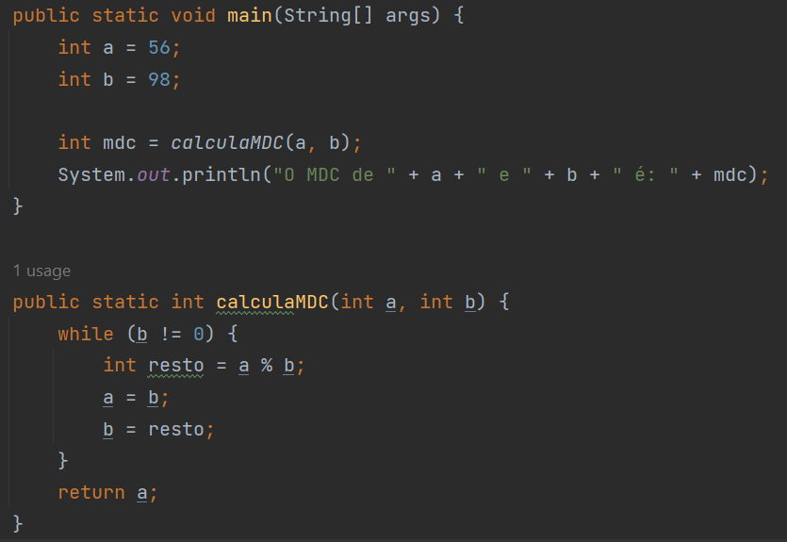
Exemplos de código de O(log n) (Pt.1)
Encontrar o Maior Divisor de Dois Números (Algoritmo de Euclides):
Por que é O(log n)?
A cada iteração, o tamanho do número b (o menor dos dois) é reduzido aproximadamente pela metade.

Slide 22
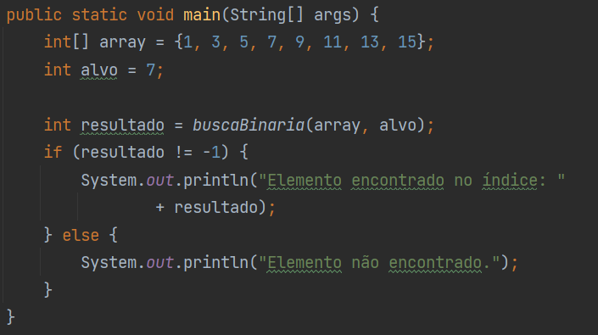
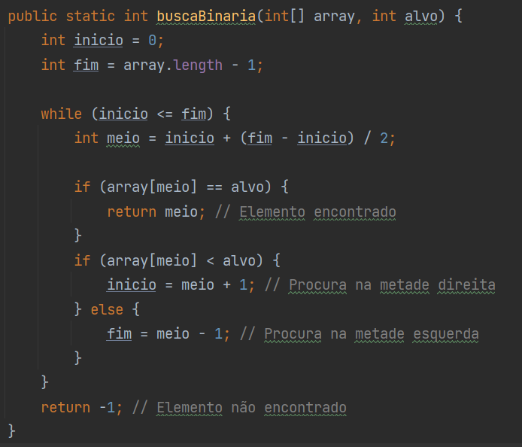
Exemplos de código de O(log n) (Pt.2)
Busca Binária:
Por que é O(log n)?
A cada iteração, o tamanho do problema é reduzido pela metade.

Slide 23

Gráfico do O(log n)

Slide 24

Tipos de Big O: O($n log⁡n$)
Definição:
O(n log n) é uma classe de complexidade de tempo que descreve algoritmos cuja execução envolve duas etapas principais:
Uma parte linear (O(n)), que geralmente envolve iterar por todos os elementos de um conjunto de dados.
Uma parte logarítmica (O(log n)), que frequentemente aparece quando o problema é dividido em partes menores, como ocorre em algoritmos de divisão e conquista.
Essa complexidade é comum em algoritmos de ordenação eficientes e é considerada o limite inferior teórico para algoritmos baseados em comparação.
Características:
Escalabilidade razoável:
É mais eficiente que O(n²) para grandes volumes de dados.
Comum em algoritmos de ordenação e processamento hierárquico:
Exemplos incluem Merge Sort, Heap Sort e Quick Sort no melhor e caso médio.
Estruturas de dados que envolvem árvores balanceadas:
Operações em árvores AVL ou heaps podem ter comportamento O(n log n) em situações específicas.

Slide 25
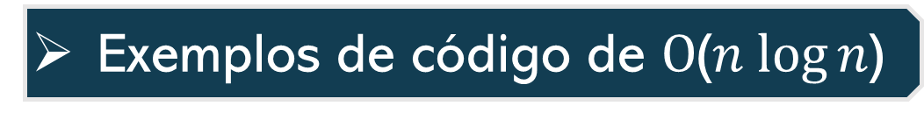
Exemplos de código de O($n log⁡n$)
Ordenação de pilha de documentos em ordem alfabética otimizada
Um exemplo clássico de um algoritmo com complexidade O($n Log ⁡n$) é o Merge Sort, que é usado para ordenar elementos. Podemos associá-lo a um cenário do mundo real, como organizar uma pilha de documentos em ordem alfabética.
Por que é O(n log n)?
Divisão Recursiva: O array é dividido ao meio repetidamente até que cada subarray contenha um único elemento (caso base da recursão).
Combinação: Os subarrays menores são combinados em ordem crescente, formando subarrays maiores ordenados.
Complexidade: Cada divisão leva Log n passos, e cada combinação percorre os elementos do array (O(n)). Portanto, a complexidade geral é O(n Log n).

Slide 26
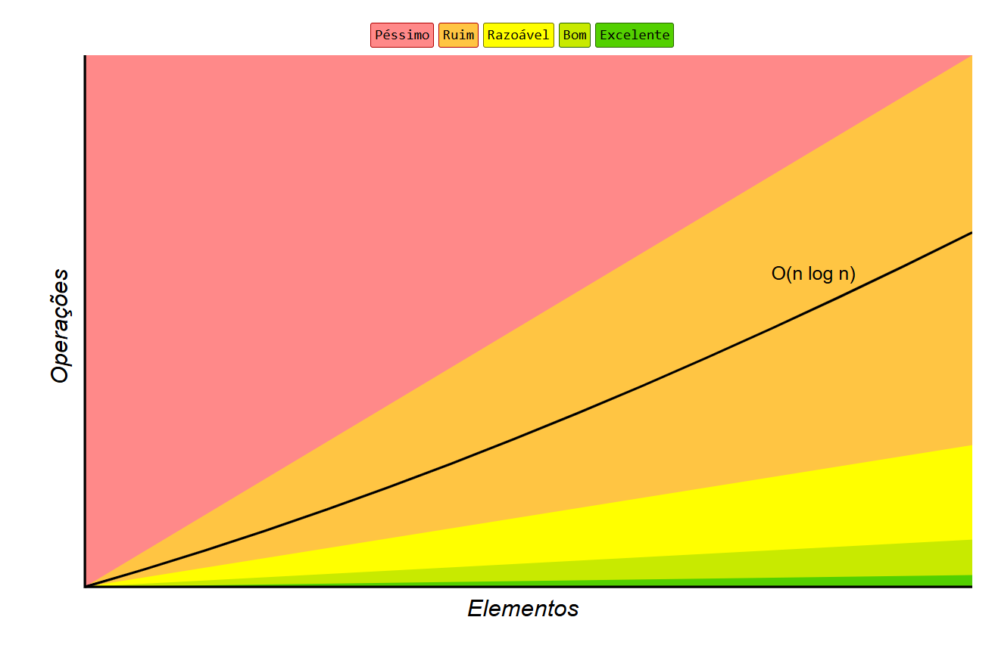

Gráfico do O($n log⁡n$)

Slide 27



Tipos de Big O: O($n^{2}$)
Definição:
A complexidade O($n^{2}$) também chamada de quadrática, descreve algoritmos cujo tempo de execução aumenta proporcionalmente ao quadrado do tamanho da entrada. Isso ocorre quando há dois loops aninhados iterando sobre a mesma entrada ou quando cada elemento precisa interagir com todos os outros elementos.
Características:
Crescimento exponencial do tempo:
Pequenos aumentos no tamanho da entrada causam grandes aumentos no tempo de execução.
Exemplo: Para 10 elementos, o algoritmo realiza 10 x 10 = 100 operações; Para cada 100 elementos, realiza 100 x 100 = 10000.
Cenários típicos:
Processamento ou comparação de todos os pares de elementos.
Operações sobre matrizes quadradas (n x n).
Ordenação como algoritmos simples, como Bubble Sort, Insertion Sort ou Selection Sort.
Limitação Prática:
Algoritmos O($n^{2}$) são viáveis para entradas pequenas, mas rapidamente tornam-se lentos à medida que n cresce. Para entradas grande sé essencial buscar soluções mais eficientes como $O(n Log ⁡n)$ou $O(n)$.

Slide 28

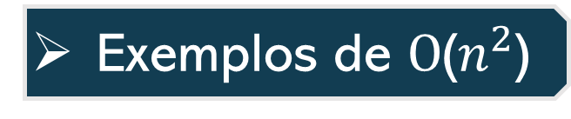
Exemplos de O($n^{2}$)
Exemplos do mundo real:
Comparar todos os alunos em uma sala para formar grupos:
Se você tem n alunos e precisa formar pares de cada aluno com todos os outros, você faz n x (n – 1)/2 comparações, que cresce como ($n^{2}$) .
Simulação de forças gravitacionais entre planetas
Em um sistema com n corpos celestres, calcular as forças entre todos os pares de planetas requer n x n cálculos.
Verificar todas as combinações possíveis:
Encontrar dois produtos em uma lista que somem um valor especifico.
Simular todos os movimentos possíveis em um jogo de tabulerio.

Slide 29
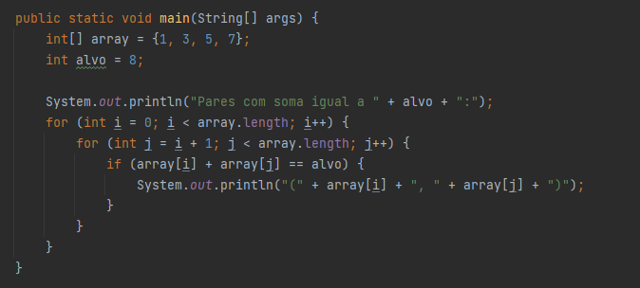


Exemplos de código de O($n^{2}$)
Encontrar pares cuja soma seja igual a um valor específico:
Por que é O($n^{2}$)?
Para cada elemento no array (loop externo), o algoritmo percorre os elementos restantes (loop interno)
Assim o total de operações é proporcional ao produto dos dois loops: aproximadamente$n x n = n^{2}$
Mesmo que o array tenha só 4 elementos no exemplo, para arrays maiores esse crescimento quadrático se trona evidente.

Slide 30
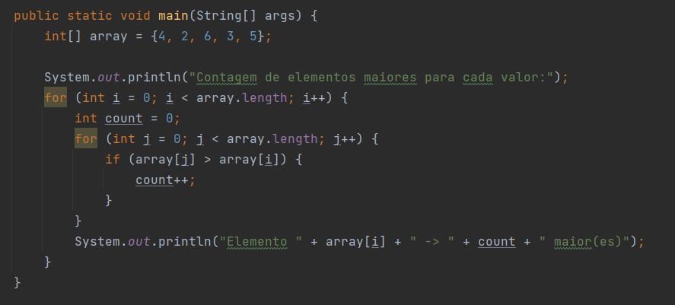

Exemplos de código de O($n^{2}$)
Encontrar pares cuja soma seja igual a um valor específico:
Por que é O($n^{2}$)?
O loop externo percorre cada elemento do arrray (i).
O loop interno percorre o elemento atual (i) com todos os outros elementos do array (j)
O isso resulta em n x n = $n^{2}$ comparações para um array de tamanho n.

Slide 31
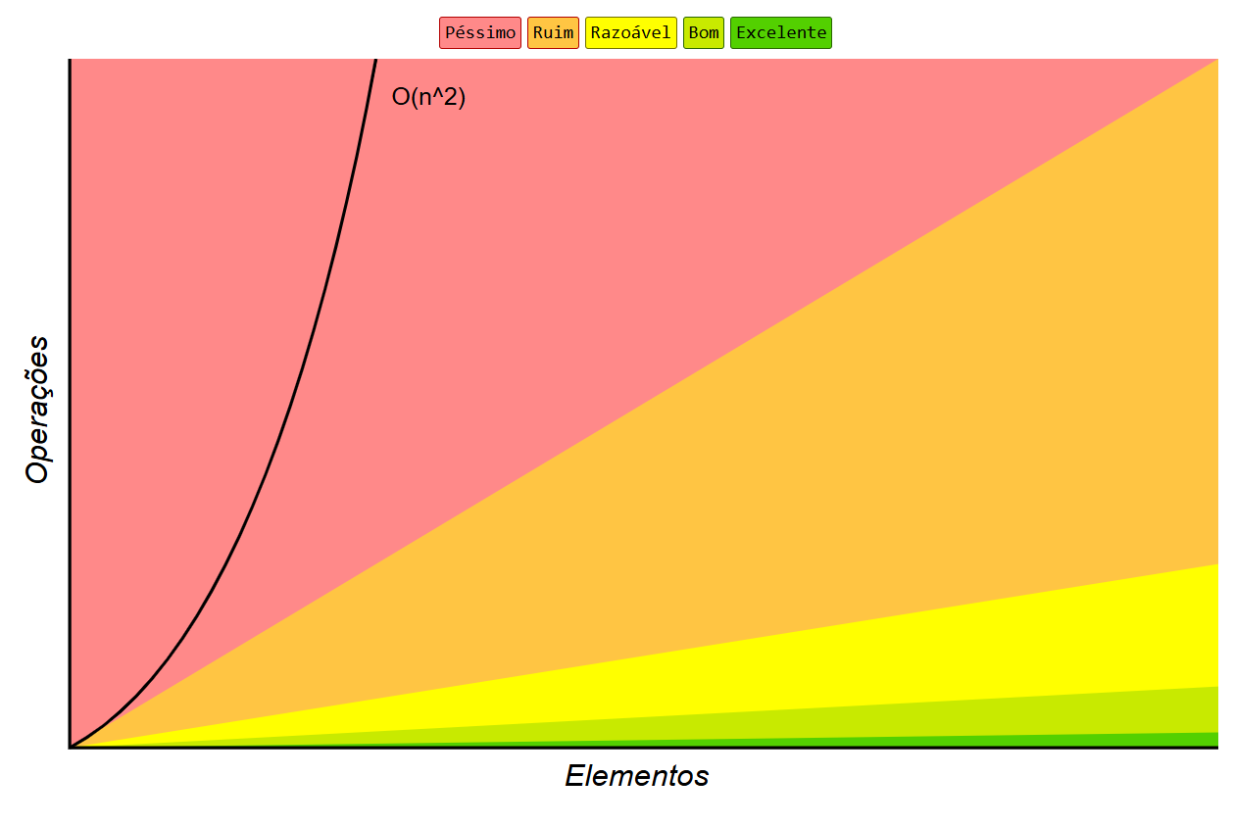

Gráfico do O($n^{2}$)

Slide 32



Tipos de Big O: O($2^{n}$)
Definição:
A complexidade O(2ⁿ) é uma das classes mais "explosivas" em termos de crescimento e representa algoritmos que dobram o número de operações para cada incremento na entrada. Em outras palavras, o custo computacional cresce exponencialmente em relação ao tamanho da entrada ($n$)
Características:
Crescimento exponencial:
Para $n = 5$, temos $2^{5}$ = 32 operações.
Para $n = 10$, temos $2^{10}$ = 1.024 operações.
Para $n = 20$, temos $2^{20}$ = 1.048.576 operações.
Ou seja, o número de operações se torna rapidamente impraticável para entradas grandes.
Onde aparece?:
Resolver o problema do subconjunto da soma.
Enumerar todos os subconjuntos possíveis de um conjunto.
Resolver problemas de tomada de decisão em árvores de decisão não otimizadas.
Limitação Prática:
Algoritmos O($2^{n}$) são frequentemente impraticáveis para entradas maiores do que 20 ou 30 elementos, exigindo otimizações como programação dinâmica.

Slide 33
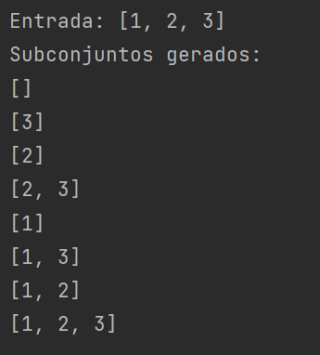

Exemplos O($2^{n}$)
Exemplos gerais:
Resolver o problema do viajante (travelling salesman problem - TSP) por força bruta é O(2ⁿ) porque precisa calcular todas as permutações possíveis de caminhos para encontrar o menor custo.
Outro exemplo é a resolução de problemas com árvores de decisão, como a sequência de Fibonacci com cálculos repetidos, quando feita de maneira ingênua.
Exemplo de código simples:
Um exemplo clássico de O(2ⁿ) é a geração de todos os subconjuntos de um conjunto dado.
Mas por que a complexidade é O(2ⁿ)?
Para cada elemento, temos duas escolhas:
Incluir o elemento no subconjunto.
Não incluir o elemento no subconjunto.
Isso resulta em 2ⁿ n subconjuntos para um conjunto de tamanho 𝑛.

Slide 34
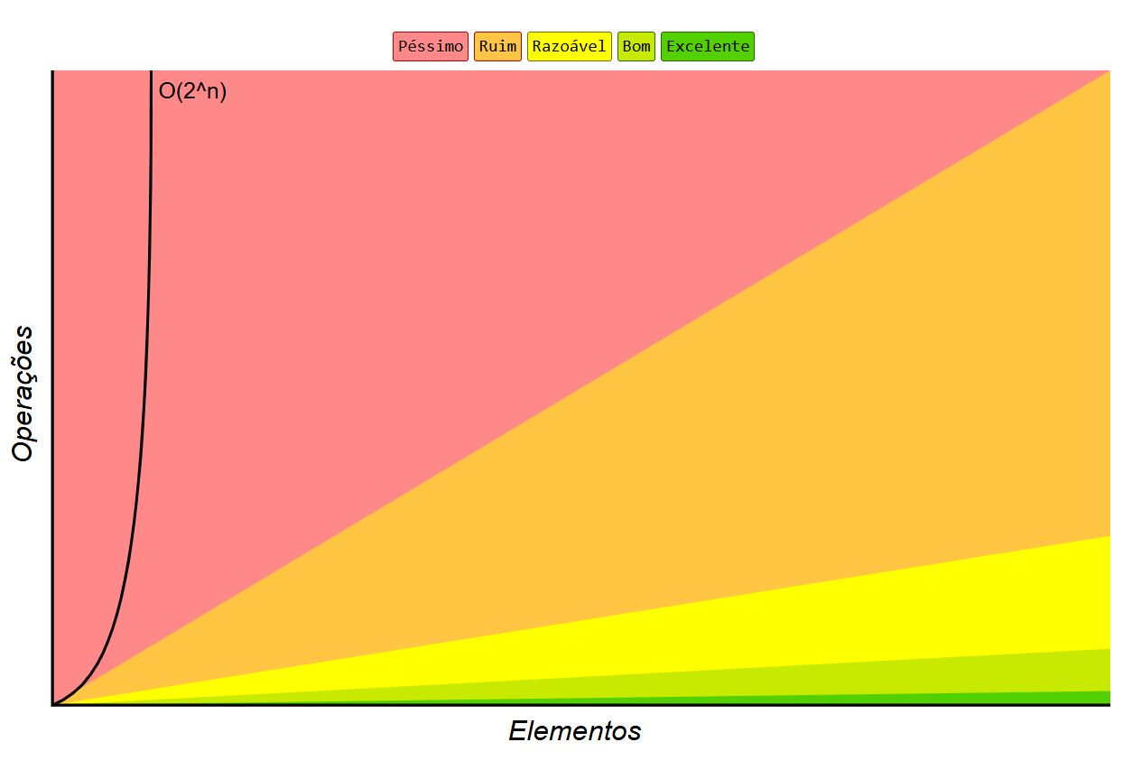

Gráfico do O($2^{n}$)

Slide 35



Tipos de Big O: O($n!$)
Definição:
A complexidade O($n!$) (fatorial) é uma das mais caras e cresce de maneira extremamente rápida à medida que o tamanho da entrada ($n$) aumenta. Isso ocorre porque o número de operações é proporcional ao fatorial do tamanho da entrada, definido como:
$$n! = n x (n −1) x (n – 2) x … x 1$$
Características:
Crescimento exponencial:
Para $n = 5$:, $5! =$120 operações.
Para $n = 10$, $10! =$3.628.800 operações.
Para $n = 20$, $20! ≈$2,4 x ${10}^{18}$ operações.
Onde aparece?:
Problema do Caieiro Viajante (TSP) por força bruta.
Permutação de Strings
Resolver quebra-cabeças ou problemas de otimização de maneira ingênua.
Impacto Prática:
Algoritmos O($n!$) são impraticáveis para entradas maiores do que 10 ou 12 elementos, devido ao cresimento exponencial extremo.

Slide 36
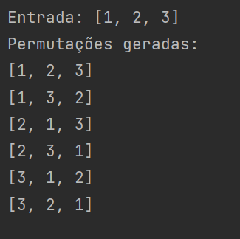


Exemplos de O($n!$)
Exemplos:
Um exemplo clássico é o cálculo de todas as permutações possíveis de uma lista de números.
Mas por que a complexidade é O($n!$)?
No primeiro passo, há $n$ escolhas possíveis.
No segundo passo, $n – 1$escolhas.
No terceiro, $n – 2$, e assim por diante.
Isso resulta em n! permutações possíveis.

Slide 37

Gráfico do O(n!)

Slide 38
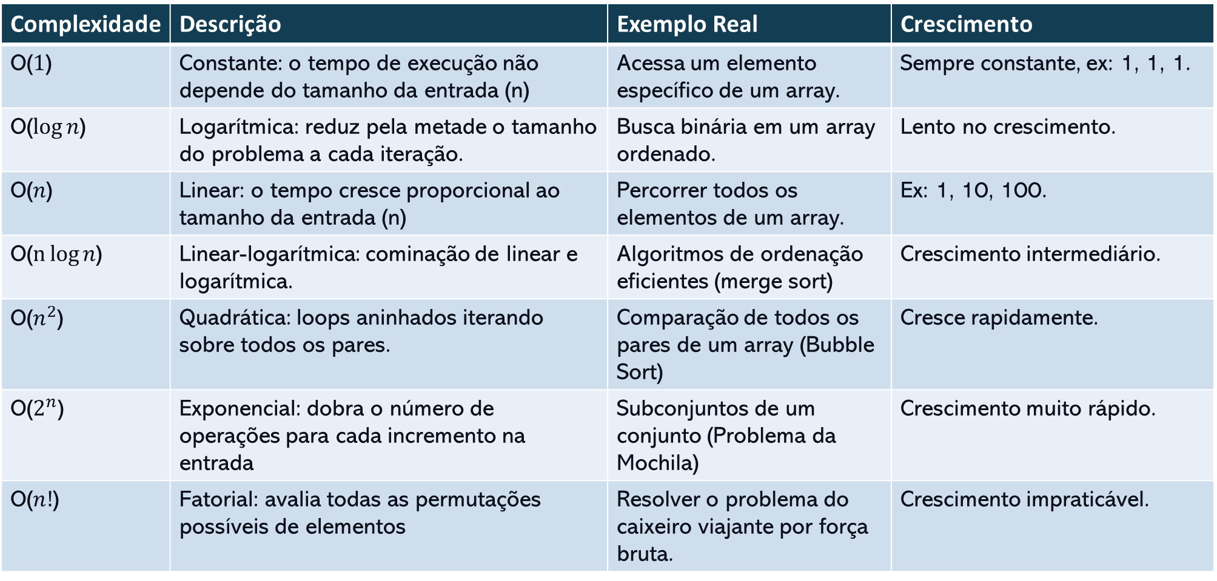
Resumo de tipos de complexidade de tempo
Complexidade | Descrição | Exemplo Real | Crescimento
O($1$) | Constante: o tempo de execução não depende do tamanho da entrada (n) | Acessa um elemento específico de um array. | Sempre constante, ex: 1, 1, 1.
O($\log{n}$) | Logarítmica: reduz pela metade o tamanho do problema a cada iteração. | Busca binária em um array ordenado. | Lento no crescimento.
O($n$) | Linear: o tempo cresce proporcional ao tamanho da entrada (n) | Percorrer todos os elementos de um array. | Ex: 1, 10, 100.
O($n\log{n}$) | Linear-logarítmica: cominação de linear e logarítmica. | Algoritmos de ordenação eficientes (merge sort) | Crescimento intermediário.
O($n^{2}$) | Quadrática: loops aninhados iterando sobre todos os pares. | Comparação de todos os pares de um array (Bubble Sort) | Cresce rapidamente.
O($2^{n}$) | Exponencial: dobra o número de operações para cada incremento na entrada | Subconjuntos de um conjunto (Problema da Mochila) | Crescimento muito rápido.
O($n!$) | Fatorial: avalia todas as permutações possíveis de elementos | Resolver o problema do caixeiro viajante por força bruta. | Crescimento impraticável.

Slide 39
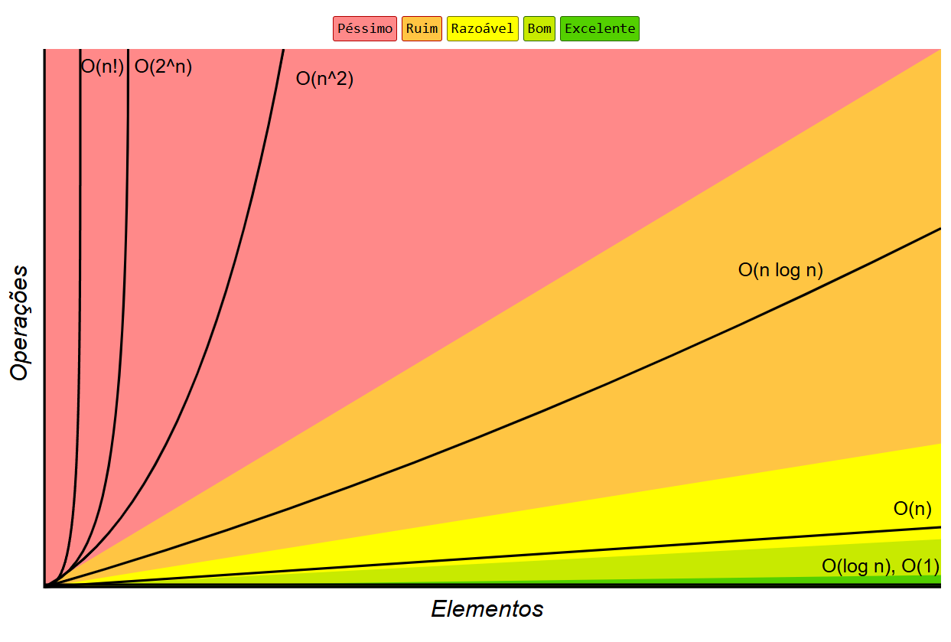
Gráfico do Big O

